Slide 1
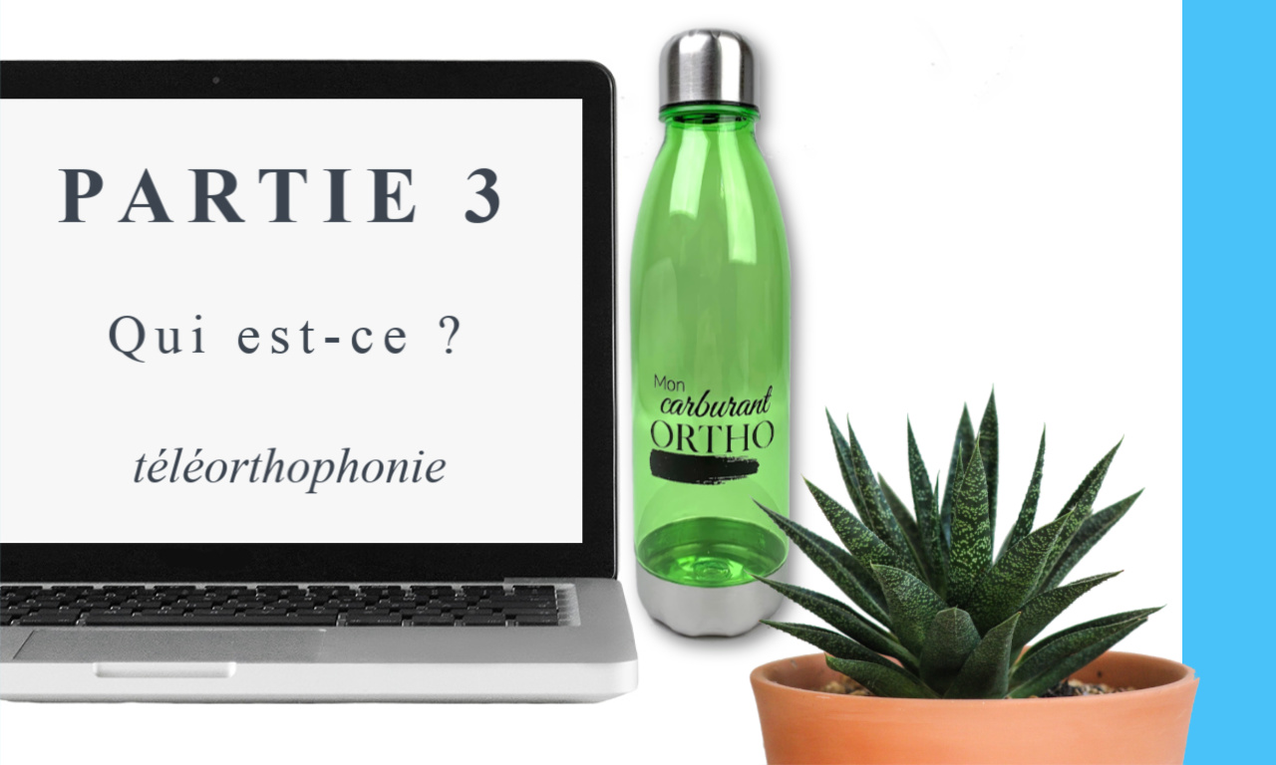

Slide 2
Travaille ta mémoire à court terme
Par Inès Cléda
J’imagINES

Slide 3
Partie 3/8
Qui est-ce ?
J’ai acheté les droits de ces images. Merci de ne pas vous servir l’air de rien.

Slide 4
Table des matières
Les catégories & sous-catégories (partie 1)
Qui est où ? (partie 2)
Qui est-ce ? (partie 3)
Le point commun (partie 4)
L’intrus (partie 5)
Association d’idées (partie 6)
Les contraires (partie 7)
Une oreille attentive (partie 8)

Slide 5
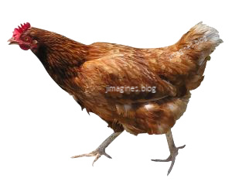

Slide 6
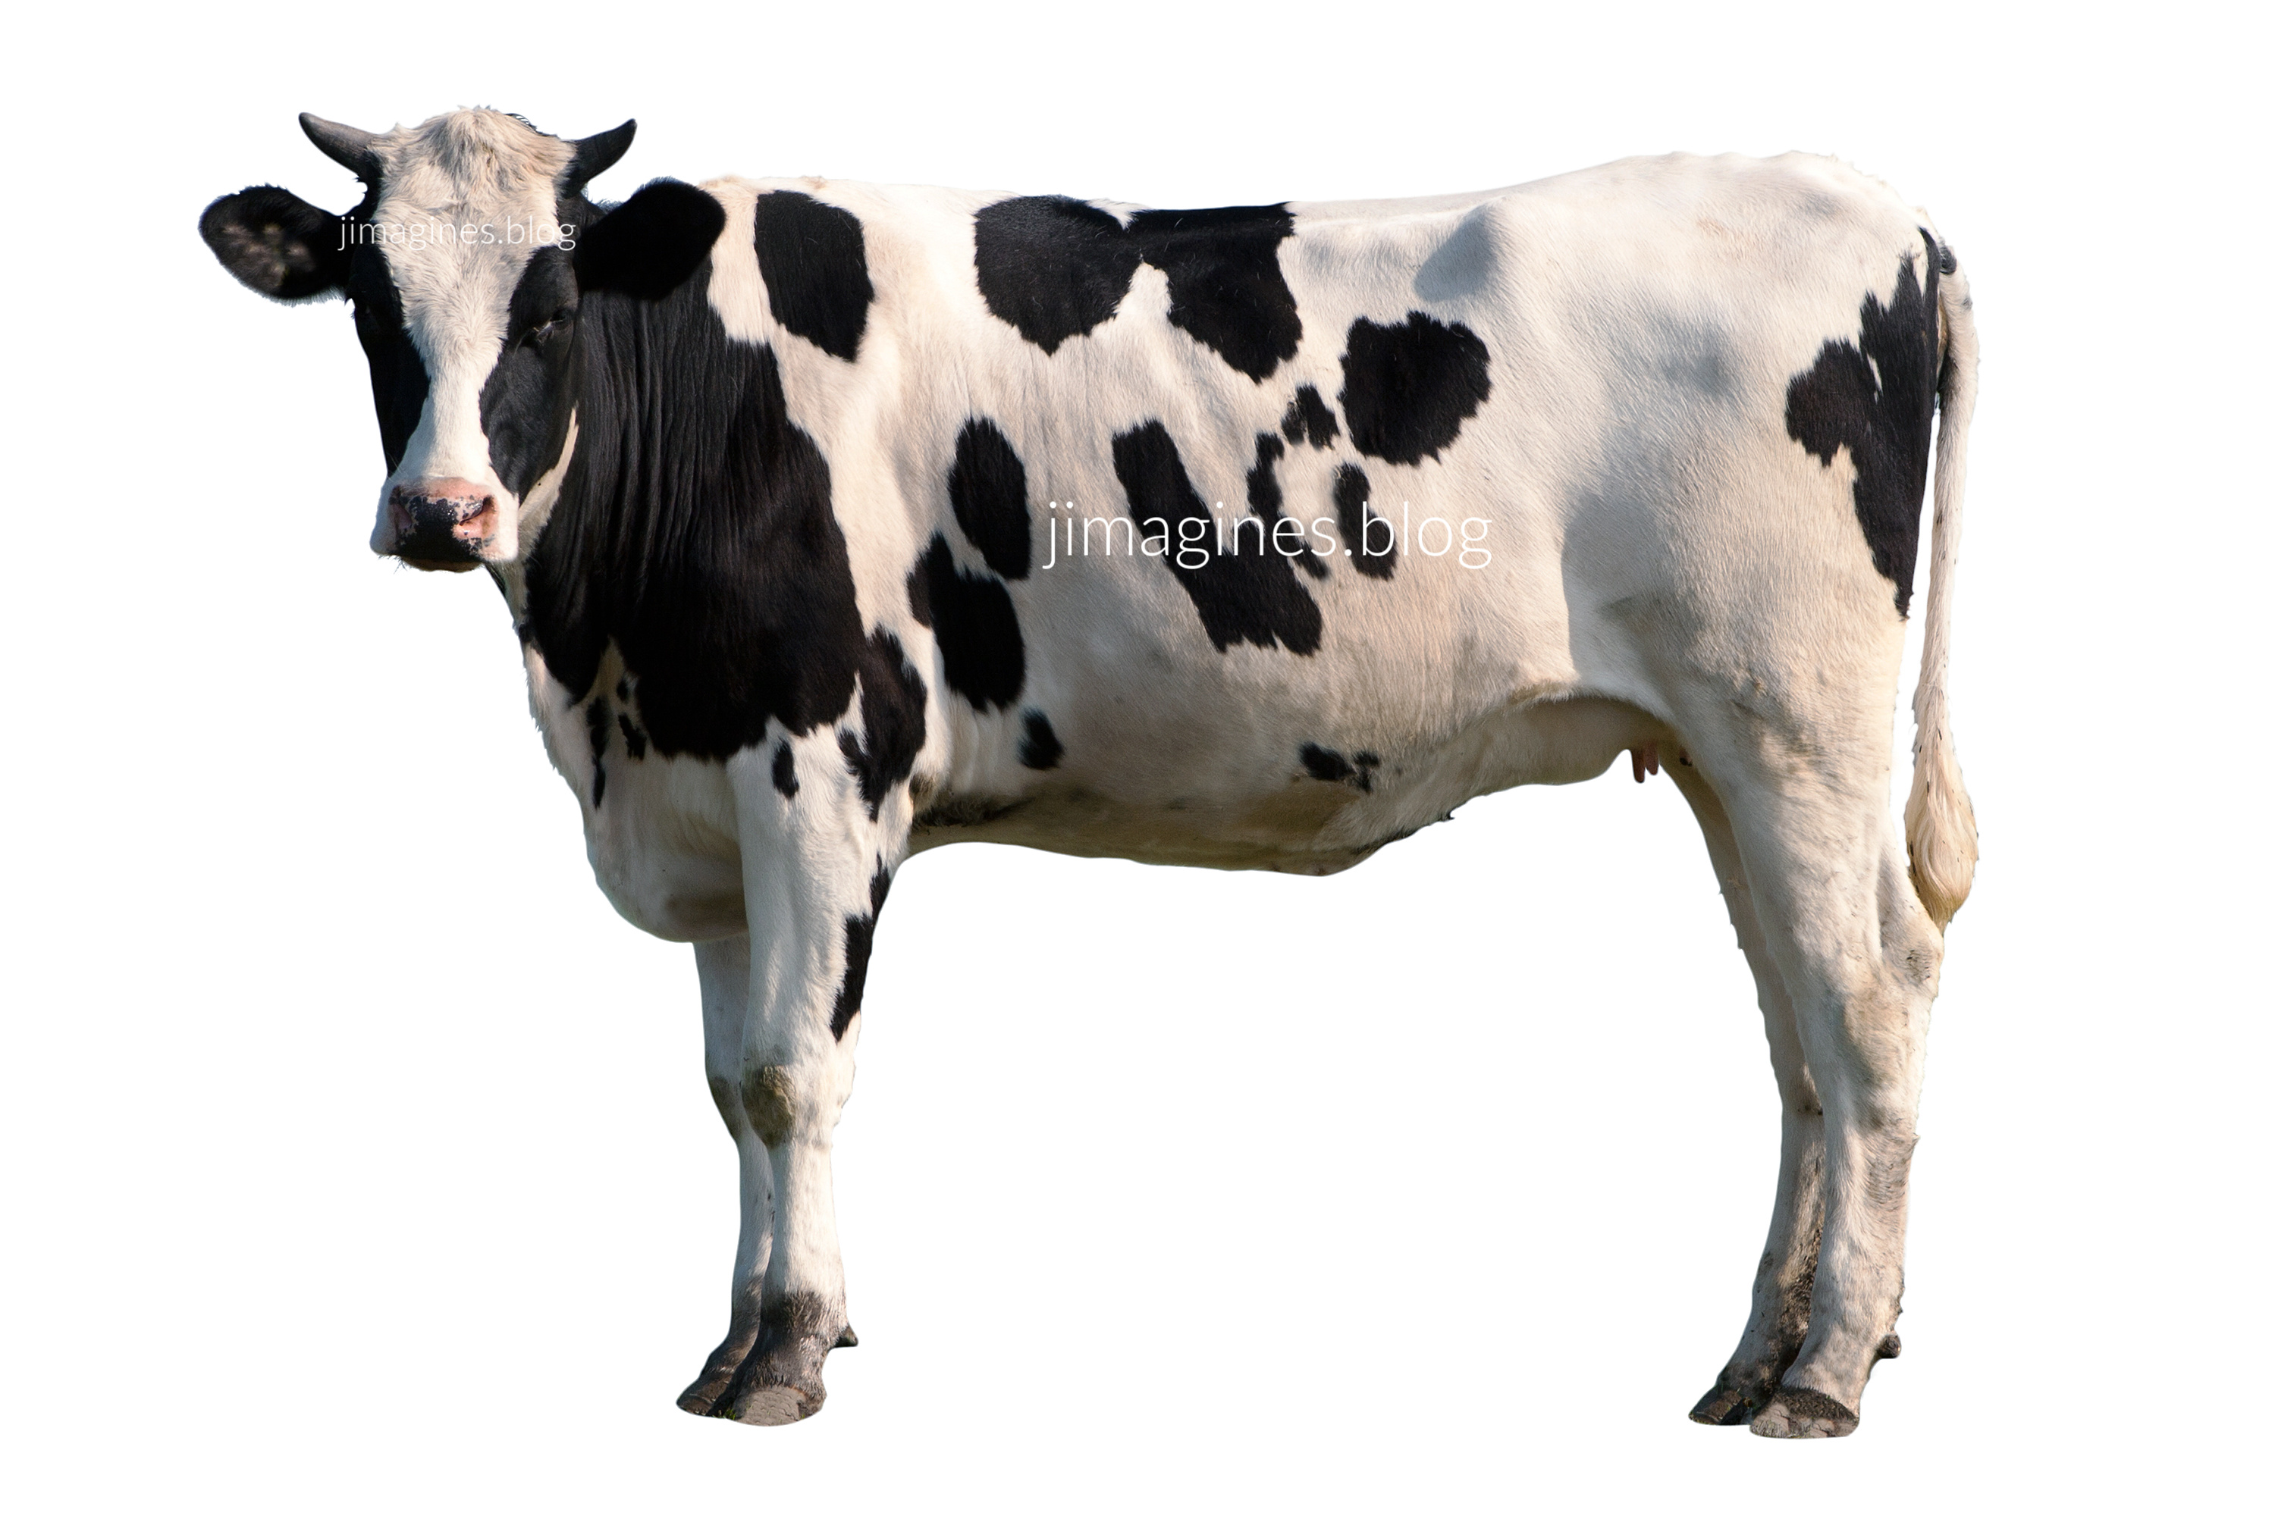

Slide 7
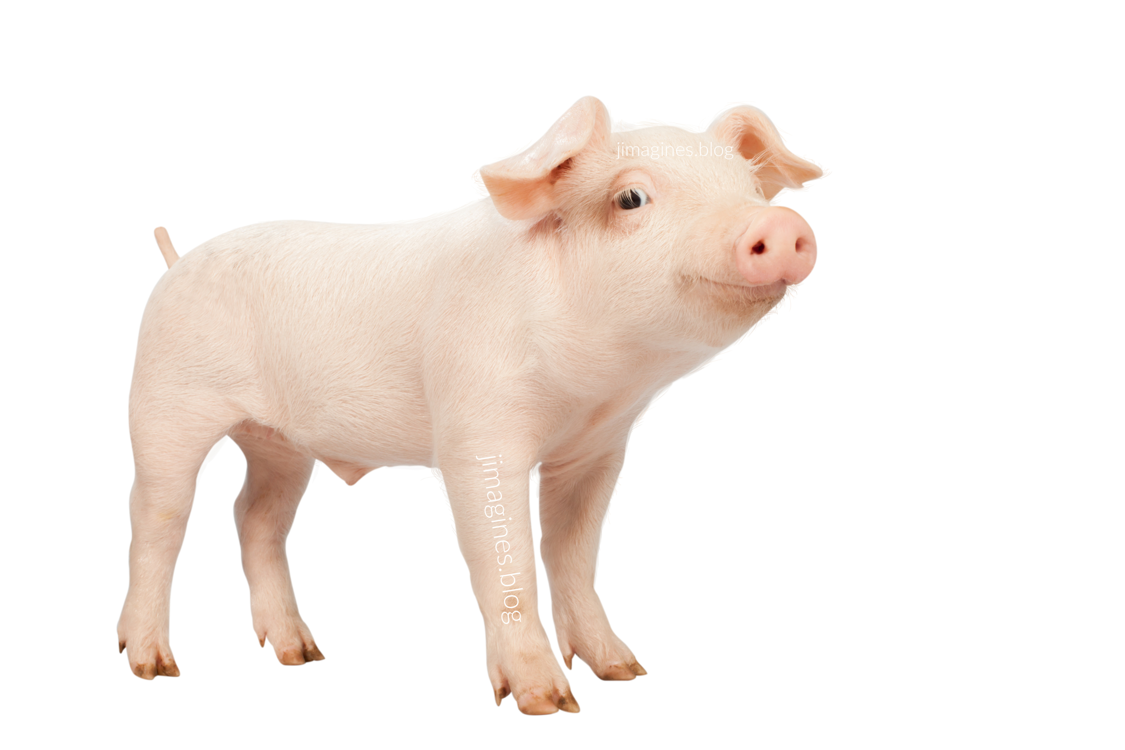

Slide 8
Qui vole ?

Slide 9
REPONSE : LA POULE

Slide 10
En quelle position était-elle ?

Slide 11
REPONSE : EN 1ÈRE POSITION

Slide 12
Citer deux autres animaux qui volent.

Slide 13
Citer deux animaux qui ne volent pas.

Slide 14
Quels étaient les deux autres animaux présentés après la poule ?

Slide 15
REPONSE : LA VACHE ET LE COCHON

Slide 16
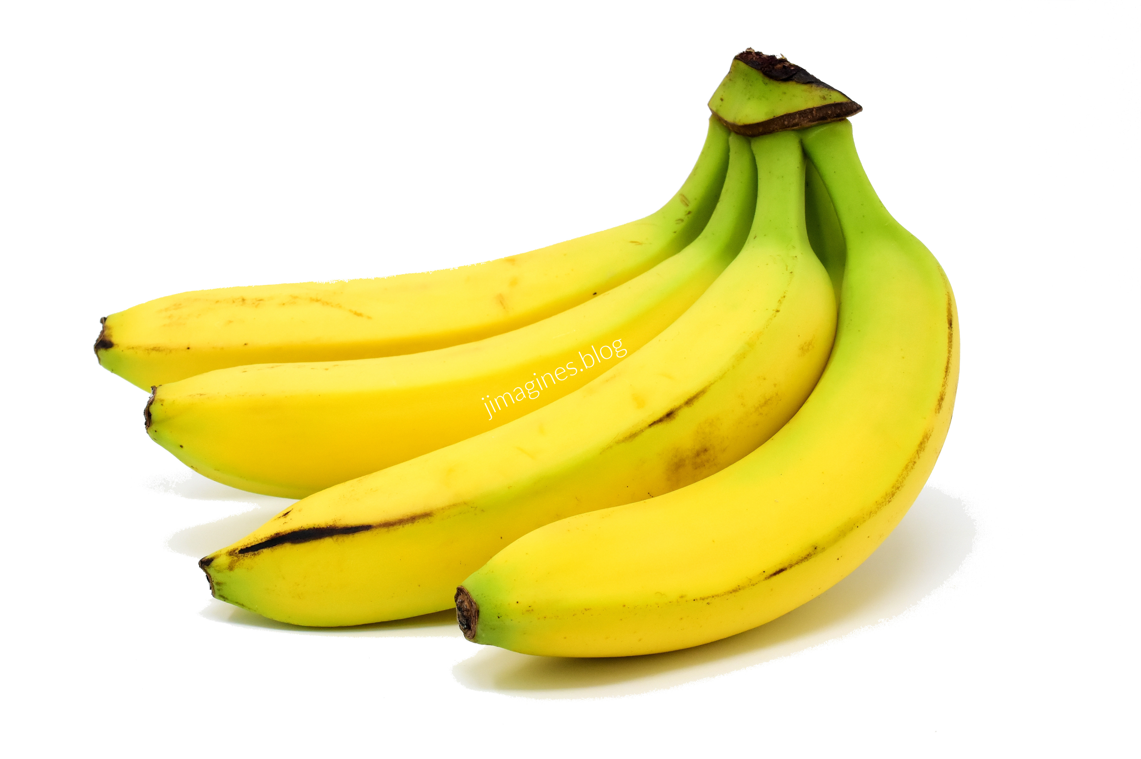

Slide 17
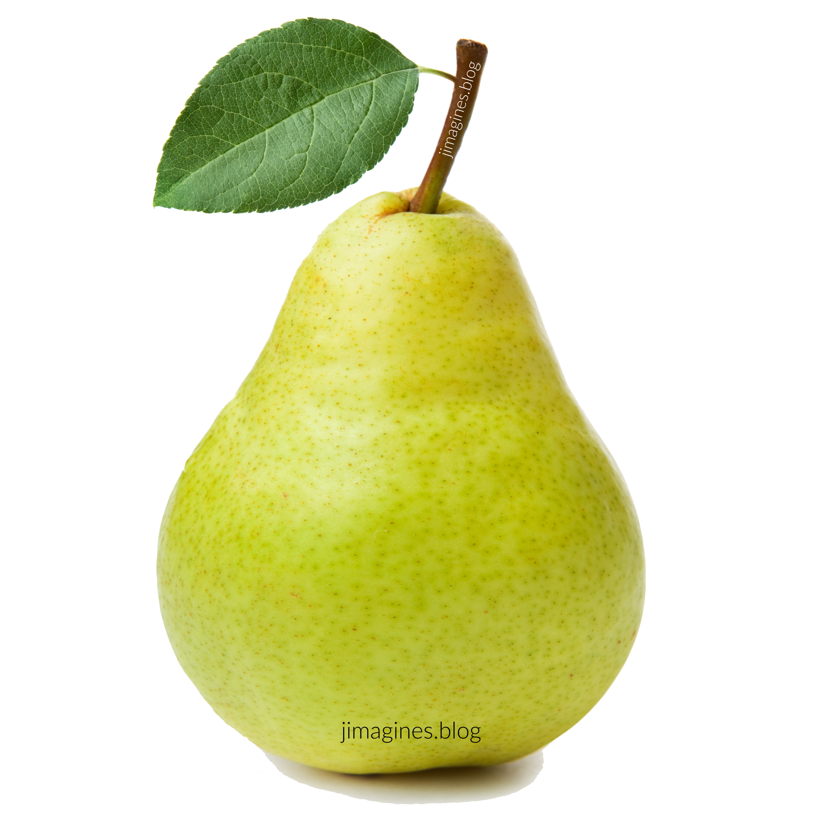

Slide 18
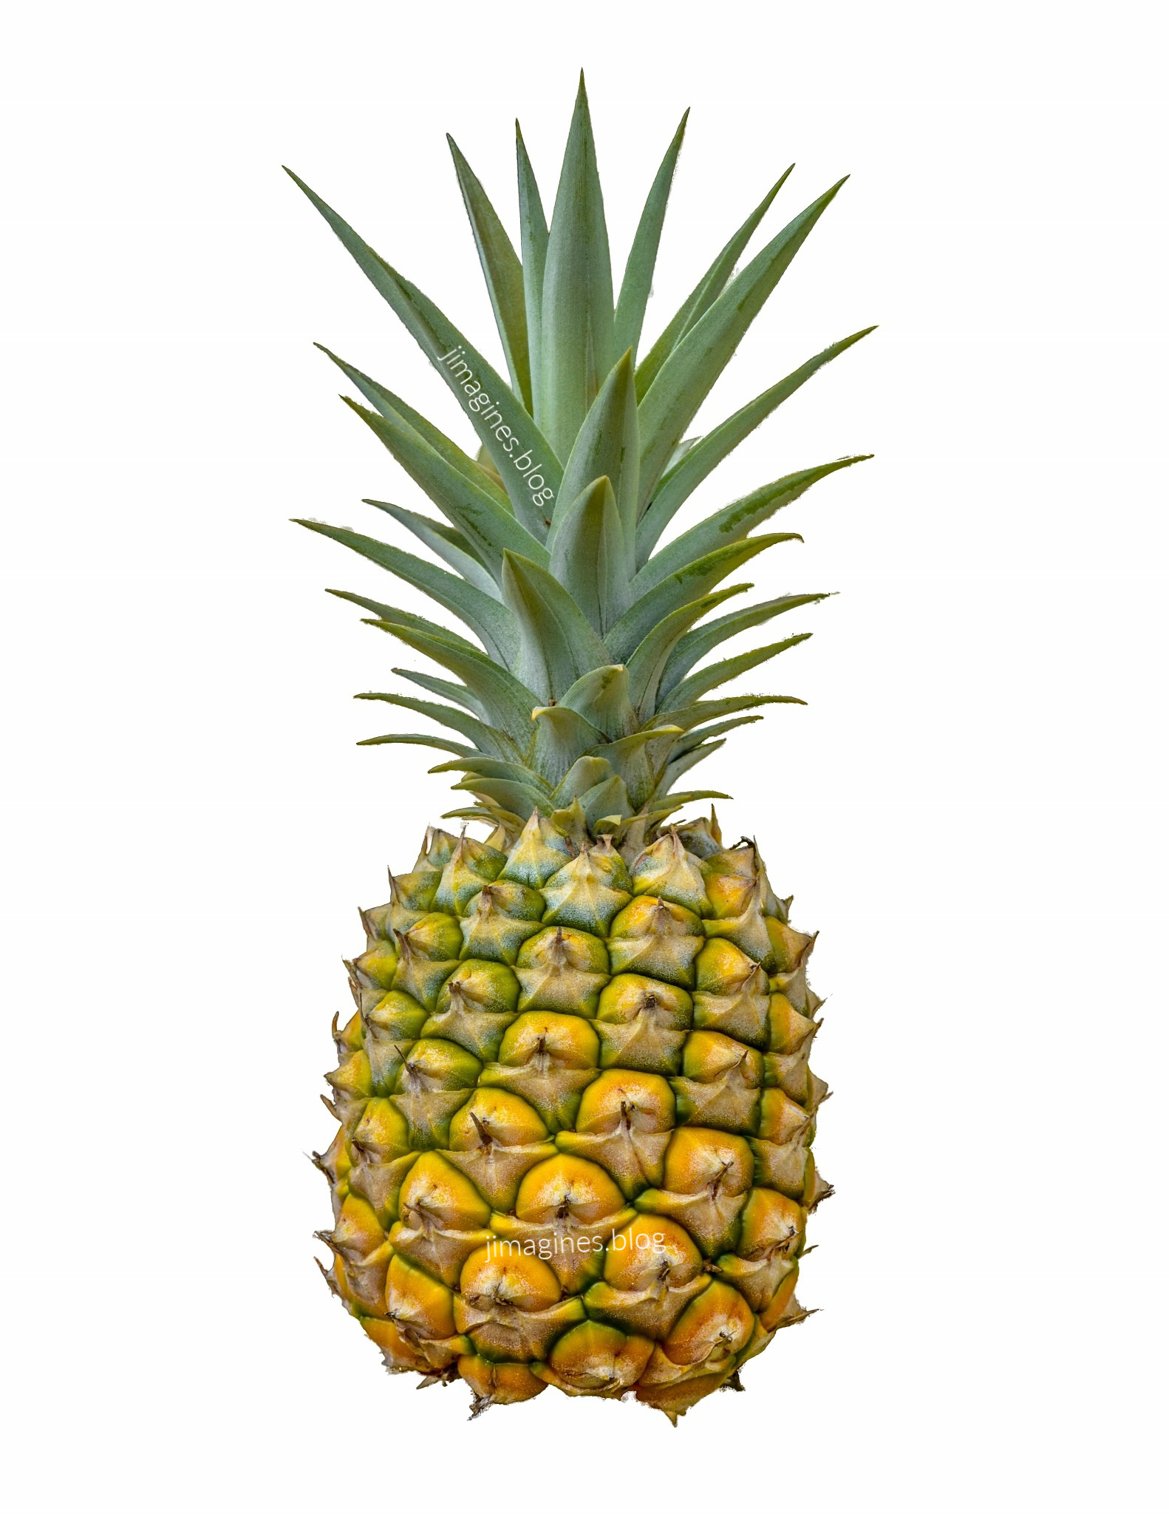

Slide 19
Lequel est vert ?

Slide 20
RÉPONSE : LA POIRE

Slide 21
En quelle position était-elle ?

Slide 22
RÉPONSE : EN 2ème POSITION

Slide 23
Citer deux autres fruits verts.

Slide 24
Citer deux fruits qui ne sont pas verts.

Slide 25
Quels étaient les deux autres fruits présentés avec la poire ?

Slide 26
REPONSE : LES BANANES ET L’ANANAS

Slide 27
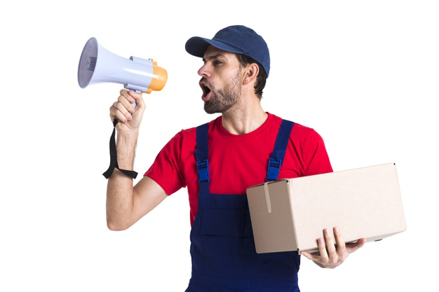

Slide 28
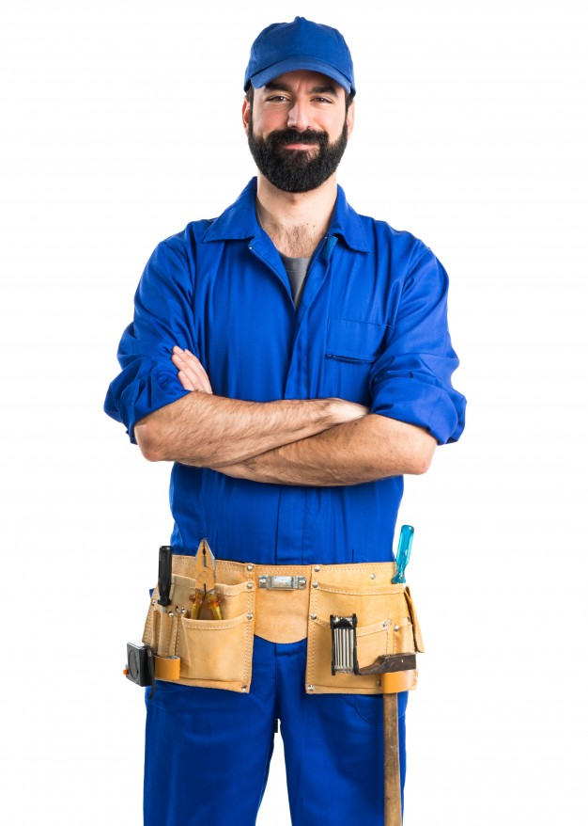

Slide 29
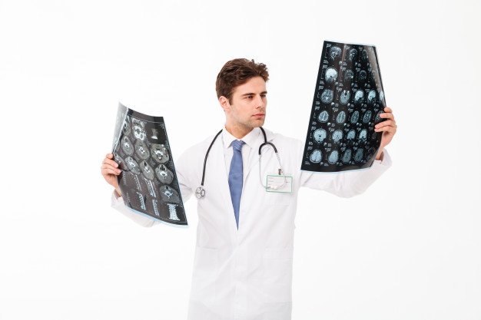

Slide 30
Qui est le professionnel des réparations ?

Slide 31
RÉPONSE :
L’OUVRIER/
LE RÉPARATEUR/
LE TECHNICIEN

Slide 32
En quelle position était-il ?

Slide 33
RÉPONSE : EN 2ème POSITION

Slide 34
Citer deux autres professions dans lesquelles l’objectif premier est de réparer.

Slide 35
Citer deux autres professions dans lesquelles l’objectif premier n’est pas de réparer.

Slide 36
Quelles étaient les deux autres professions représentées ?

Slide 37
REPONSE : LE LIVREUR ET LE MÉDECIN

Slide 38
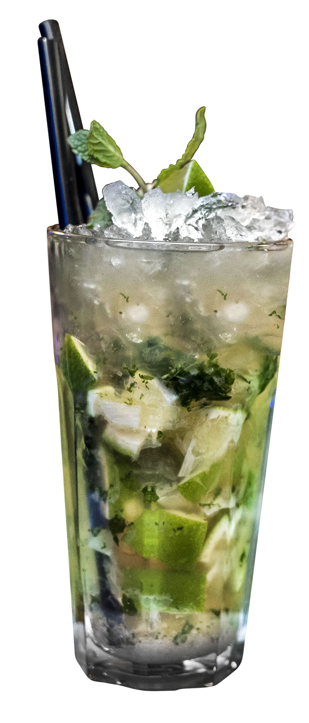

Slide 39
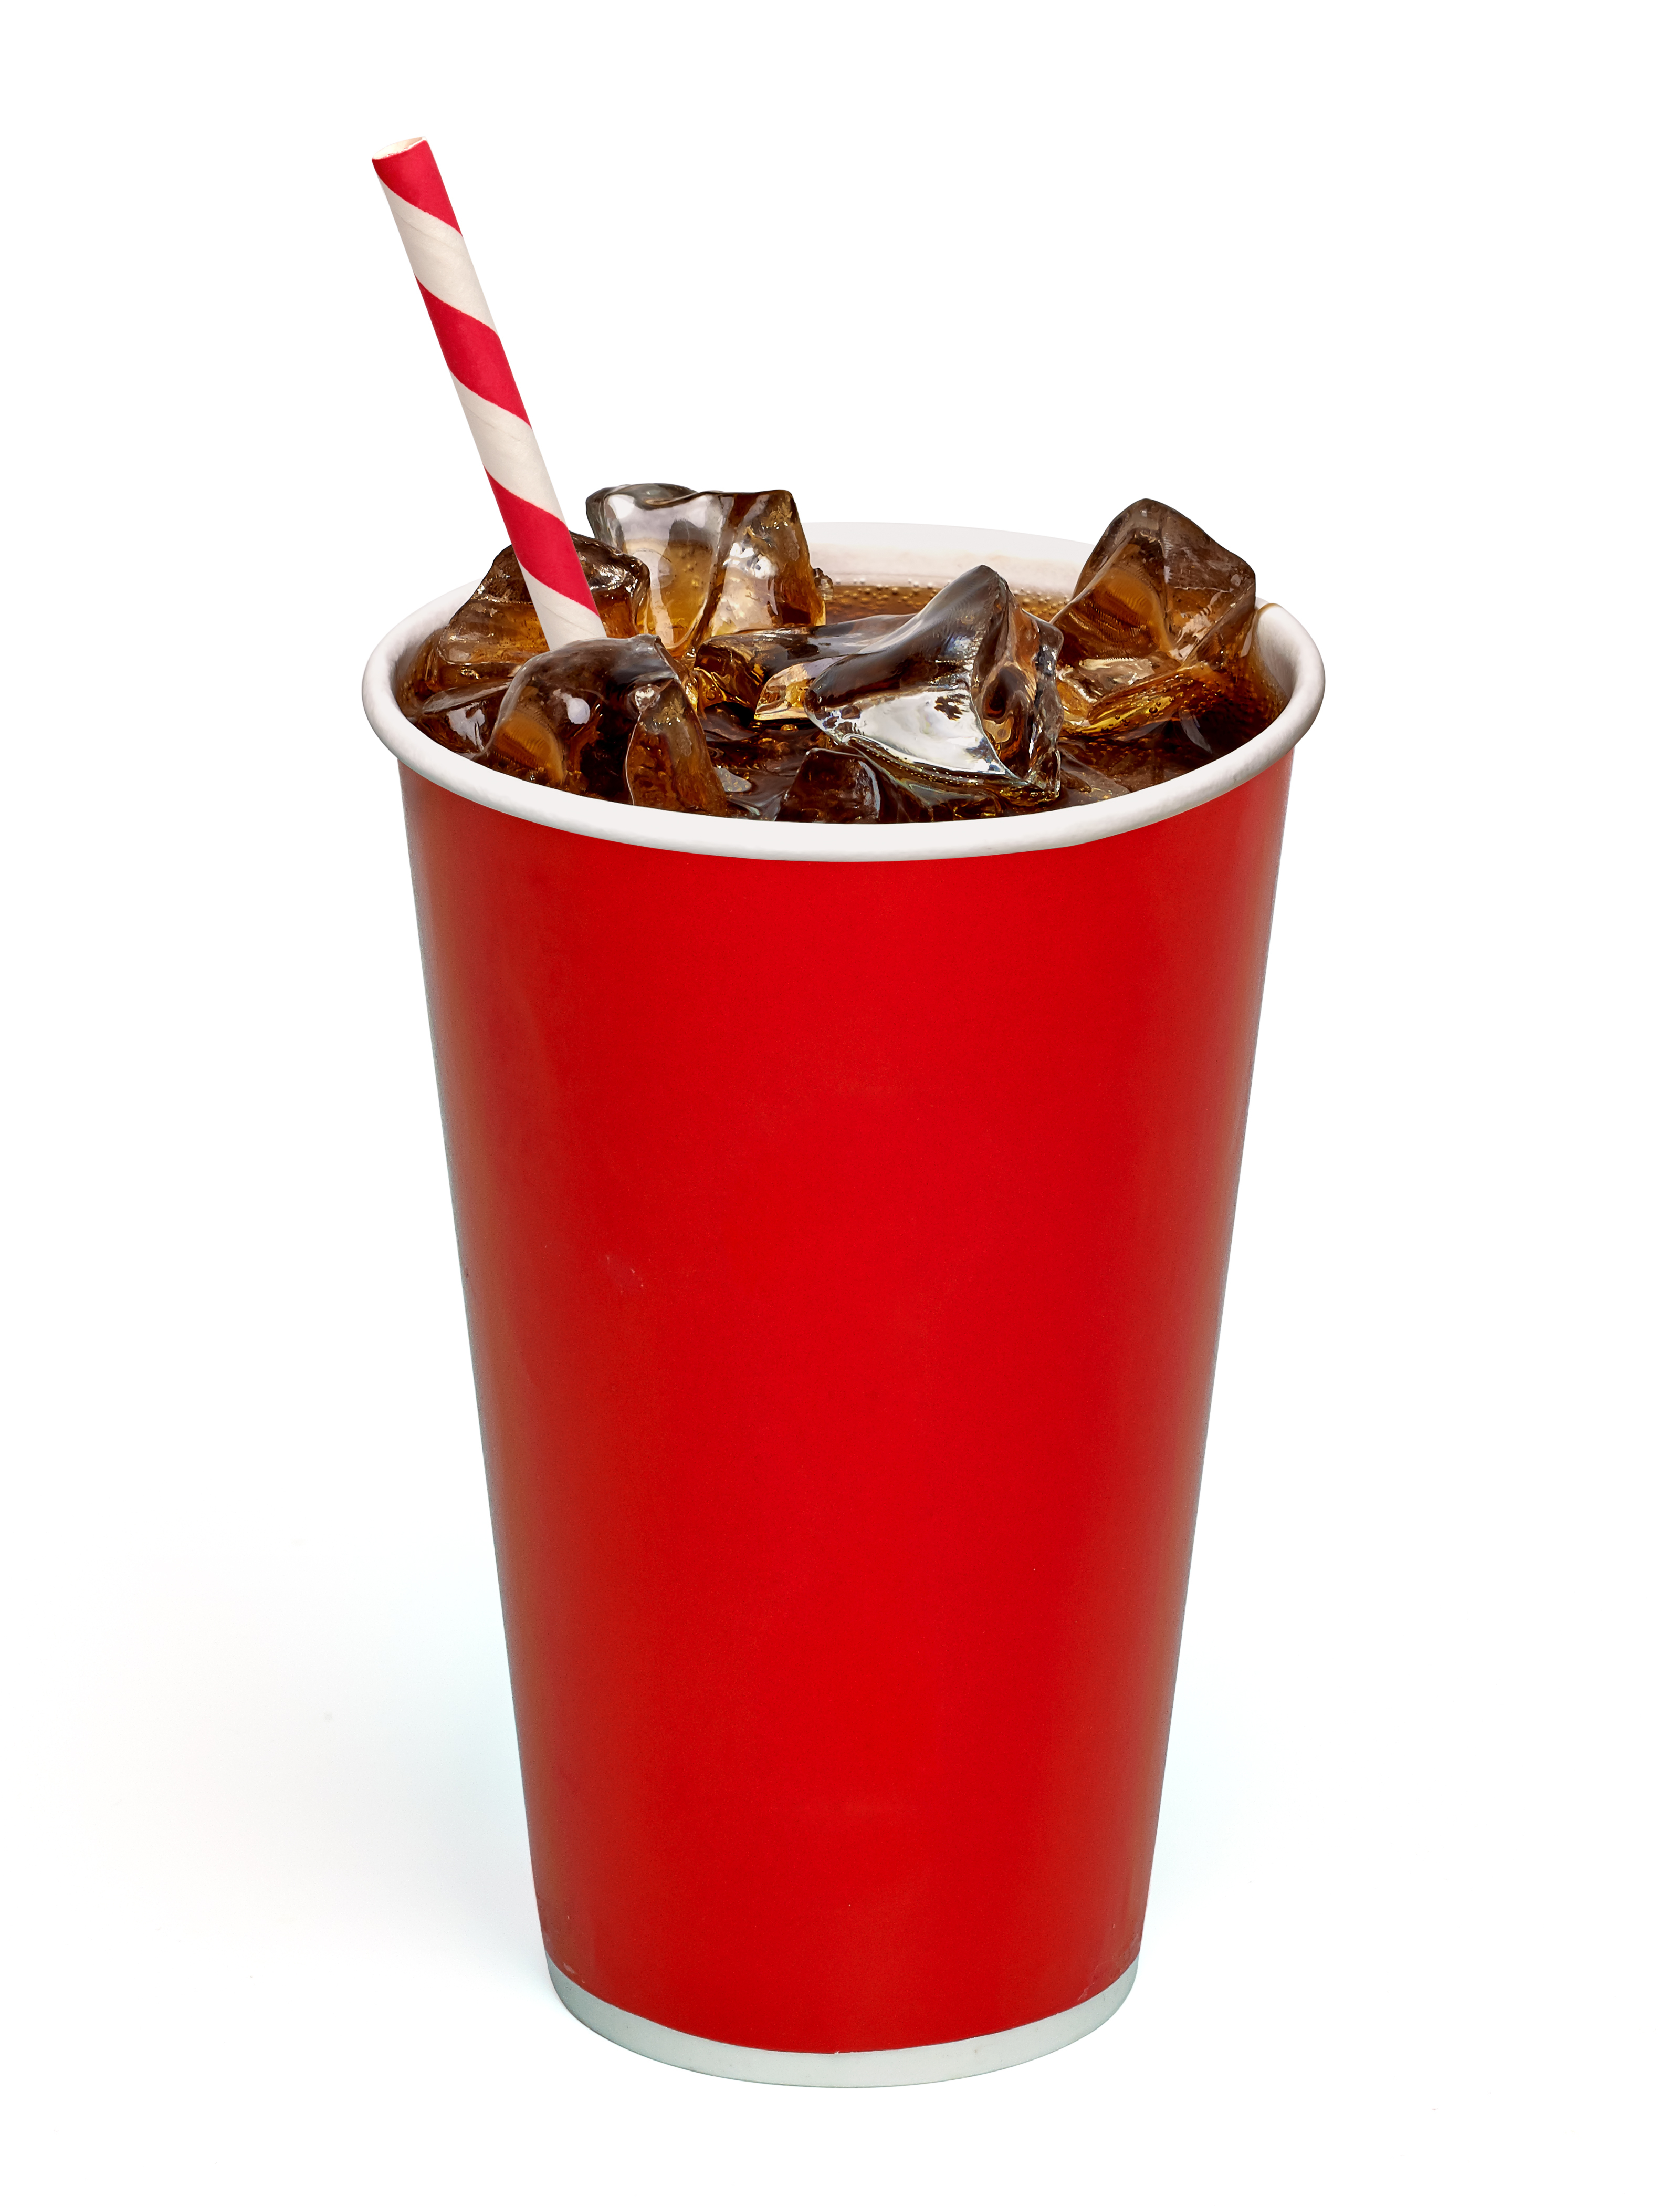

Slide 40
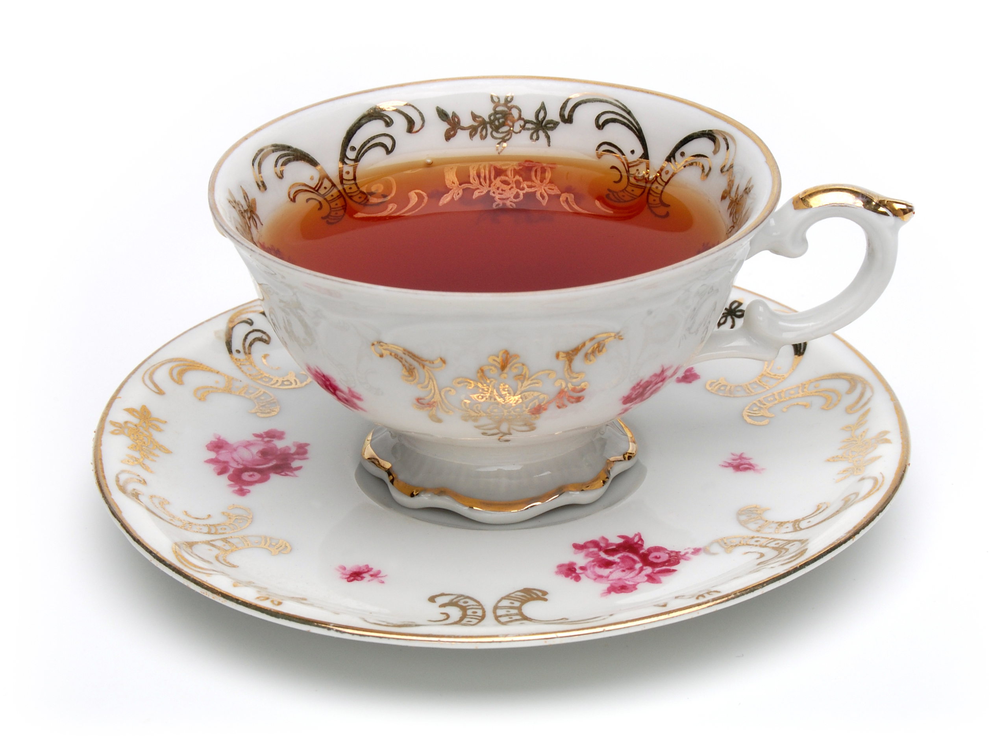

Slide 41
Quelle boisson peut être chaude ou glacée?

Slide 42
RÉPONSE : LE THÉ

Slide 43
En quelle position était-il ?

Slide 44
RÉPONSE : EN 3ème POSITION

Slide 45
Citer deux autres boissons chaudes.

Slide 46
Citer deux autres boissons froides.

Slide 47
Quelles étaient les deux autres boissons représentées ?

Slide 48
REPONSE : LE MOJITO (sans alcool) ET LE SODA

Slide 49
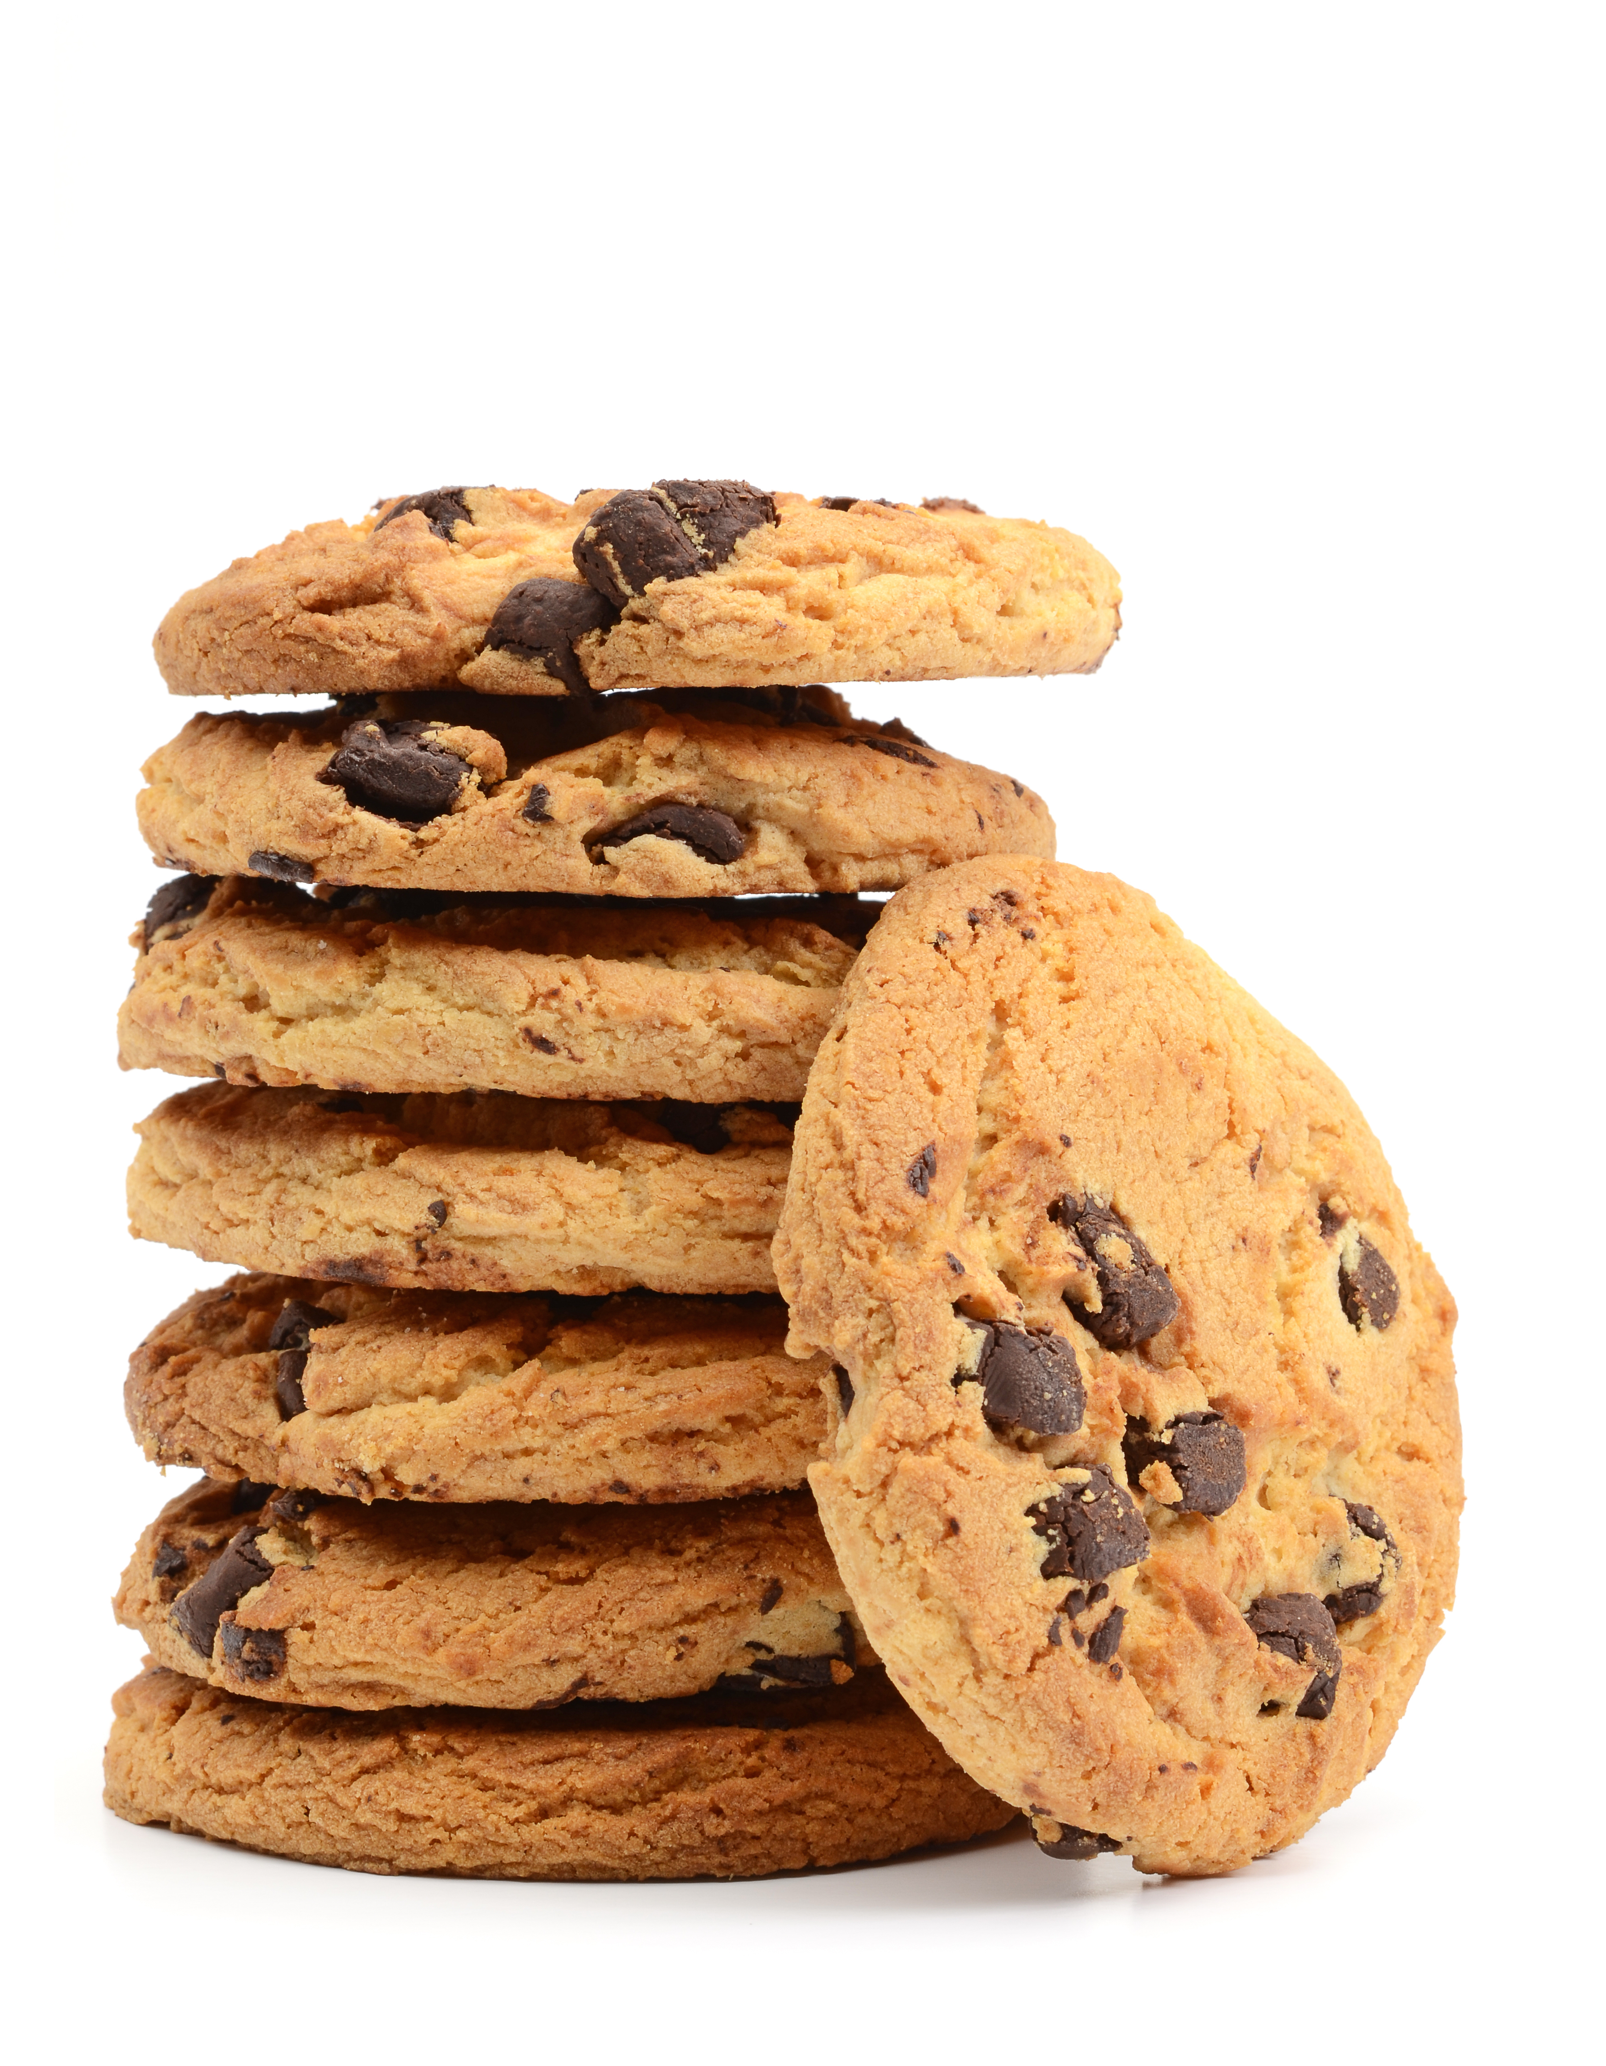

Slide 50
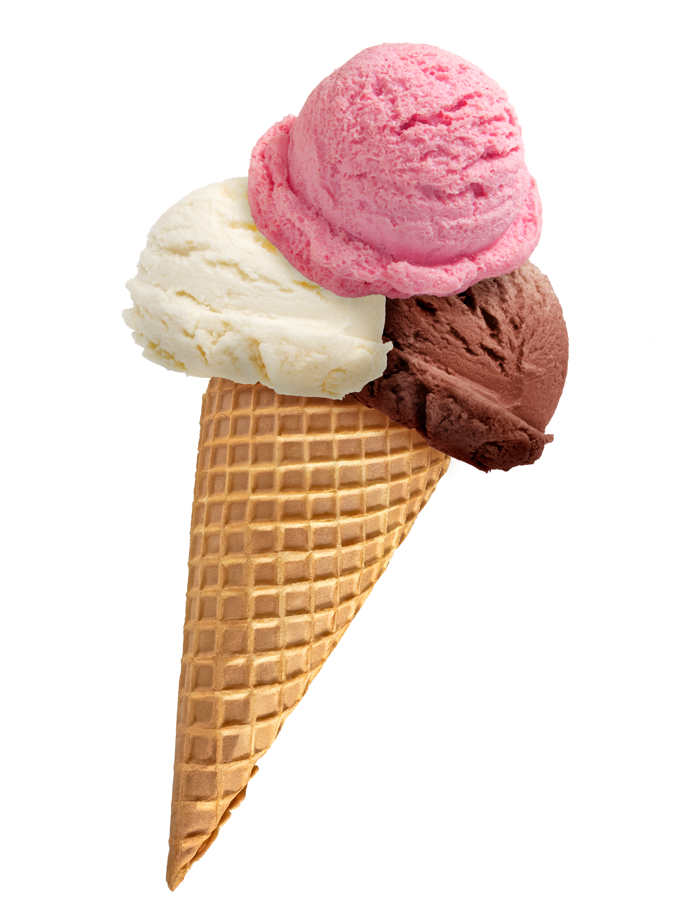

Slide 51
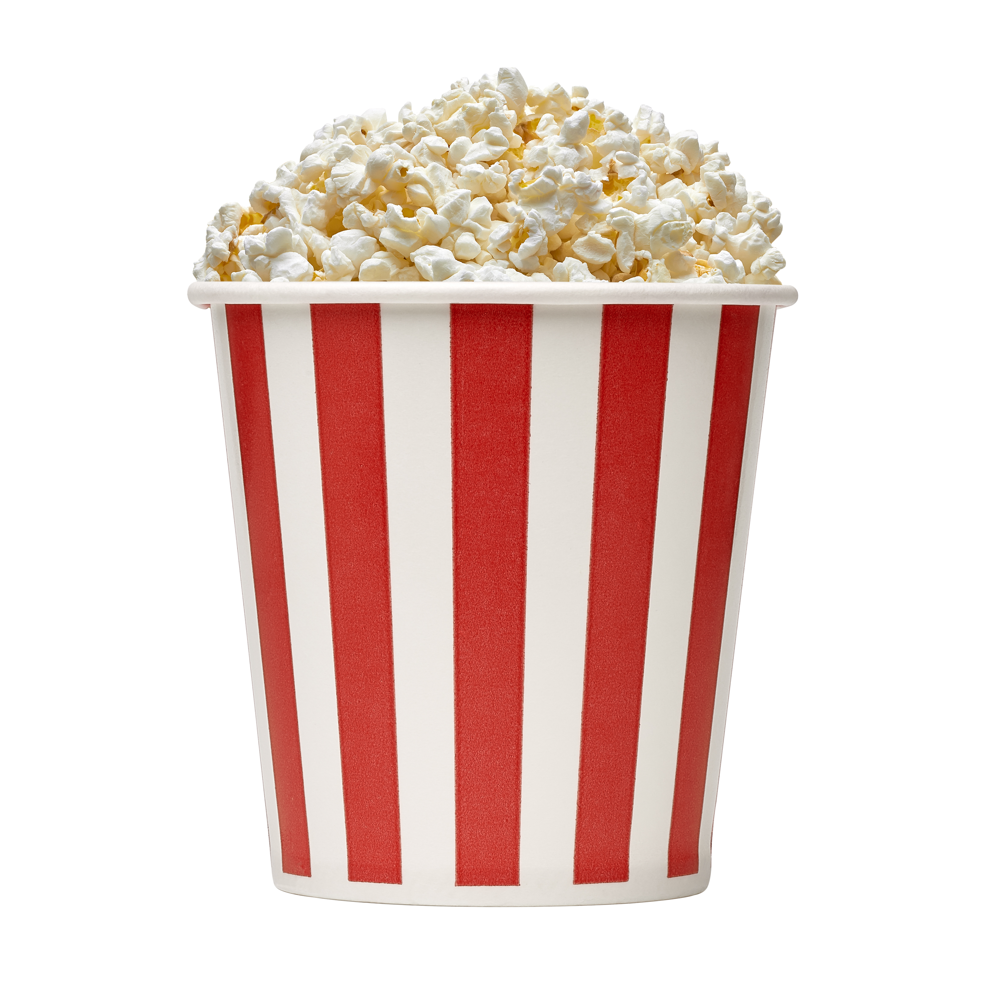

Slide 52
Quelle sucrerie fond ?

Slide 53
RÉPONSE : LA GLACE

Slide 54
En quelle position était-elle ?

Slide 55
RÉPONSE : EN 2ème POSITION

Slide 56
Citer deux autres friandises qui peuvent fondre.

Slide 57
Citer deux autres friandises qui ne fondent pas.

Slide 58
Quelles étaient les deux autres friandises représentées ?

Slide 59
REPONSE : LES COOKIES ET LE POPCORN

Slide 60
https://jimagines.blog/

